Slide 1

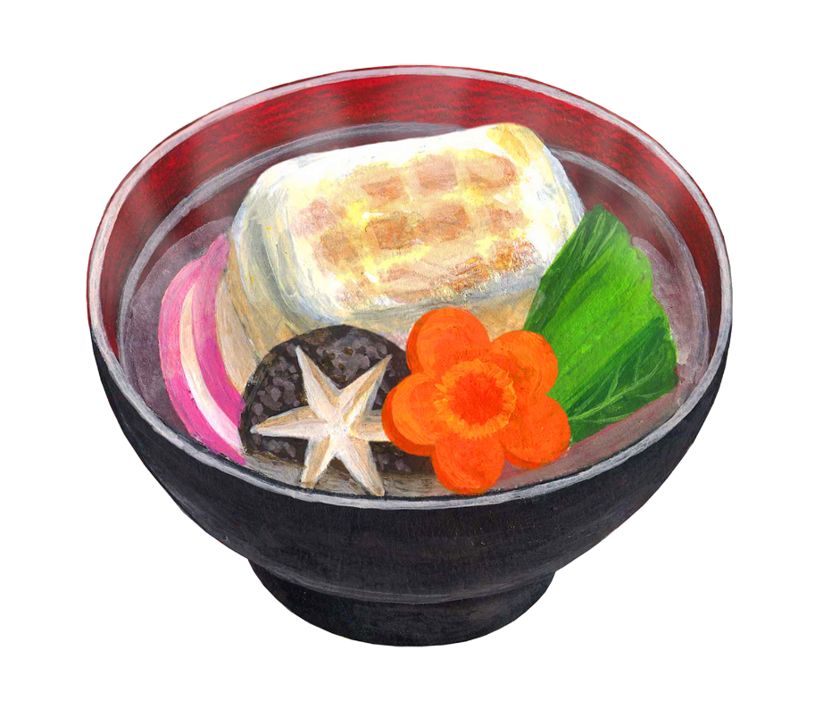
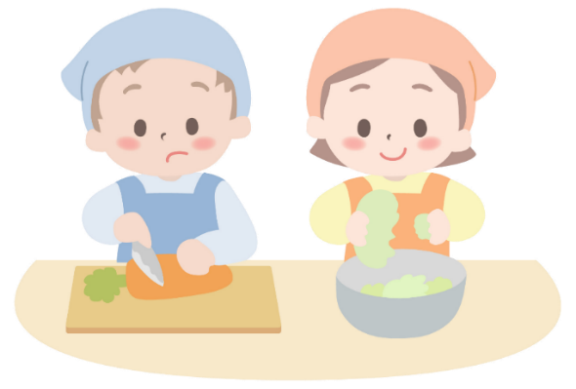

【令和7年度食育講座】
小学２・３年生対象 見て・さわって・楽しく学習
《メニュー》
☆1月17日
雑煮（関東風）
蒲鉾、田作り、黒豆、瓢箪卵
☆2月21日
ちらし寿し
お吸い物
ら
ら
き
き
キッズクラブ
食を媒体とし、五感を育て、生きる力を育てる！
1月17日・2月21日 （各土）
時 間 １０：００ ～ １３：００
場 所 ２ 階 料理実習室
講 師 吹田地区栄養士会「さんくらぶ」
定 員 １６人（先着順）
参加費 １５００円
持ち物 三角巾・エプロン
ふきん２枚（手拭き用・食器用）
申込み 12月２０日（土）電話受付開始、または事務局窓口へ
※ 1月14日（水）以降のキャンセルは、参加費を頂きますのでご了承ください。
お申し込み時の個人情報は協議会事業以外に使用することはありません。
来場者用の駐車場はありません。
主催：吹田市亥の子谷コミュニティ協議会
〒565-0824 吹田市山田西1-26-20
（吹田市立亥の子谷コミュニティセンター内）
℡06-6878-3155

